Slide 1






CHÀO MỪNG CÁC EM
ĐẾN VỚI BÀI HỌC NGÀY HÔM NAY!

Slide 2


KHỞI ĐỘNG
Em đã biết, sau khi chiếm được Âu Lạc, các triều đại phương Bắc đã tìm “trăm phương nghìn kế” để áp đặt ách cai trị đối với nước ta. Nhưng thực tế lịch sử có thuận theo ý đồ của họ không?
Em suy nghĩ gì về lời “phàn nàn” của viên Thái thú người Hán: Dân xứ ấy rất khó cai trị?

Slide 3

Chủ tịch Hồ Chí Minh từng nói: “Dân ta có một lòng nồng nàn yêu nước. Đó là một truyền thống quý báu của ta. Từ xưa tới nay, mỗi khi Tố quốc bị xâm lăng, thì tinh thần ấy lại sôi nổi, nó kết thành một làn sóng vô cùng mạnh mẽ, to lớn, nó lướt qua mọi sự nguy hiểm, khó khăn, nó nhấn chìm tất cả lũ bán nước và lũ cướp nước".

Slide 4




BÀI 15: CÁC CUỘC KHỞI NGHĨA TIÊU BIỂU GIÀNH ĐỘC LẬP TỰ CHỦ (TỪ ĐẦU
CÔNG NGUYÊN ĐẾN TRƯỚC THẾ KỈ X)

Slide 5

NỘI DUNG BÀI HỌC
Khởi nghĩa Hai Bà Trưng
Khởi nghĩa Bà Triệu
Khởi nghĩa Lý Bí và nước Vạn Xuân
Khởi nghĩa Mai Thúc Loan
và khởi nghĩa Phùng Hưng

Slide 6


1. KHỞI NGHĨA HAI BÀ TRƯNG
Trưng Trắc, Trưng Nhị là con gái Lạc tướng vùng Mê Linh (thuộc Hà Nội ngày nay).
Tên tuổi của hai bà được thần tích dân gian giải thích được bắt nguồn từ cách gọi tên theo các loại kén: kén dày là trứng chắc, tức Trưng Trắc; kén mỏng là trứng nhì, tức Trưng Nhị.

Slide 7
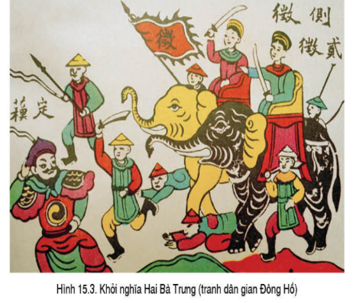

Slide 8


Hãy cho biết nguyên nhân của
cuộc khởi nghĩa Hai Bà Trưng
“Một xin rửa sạch nước thù
Hai xin đem lại nghiệp xưa họ Hùng.
Ba kẻo oan ức lòng chồng
Bốn xin vẹn vẹn sở công lênh này”.

Slide 9


Nguyên nhân của cuộc khởi nghĩa Hai Bà Trưng
Bất bình với chính sách cai trị hà khắc của chính quyền đô hộ phương Bắc; khôi phục lại nền độc lập, tự chủ đã được thiết lập từ thời Hùng Vương dựng nước.
Năm 34, nhà Hán sai Tô Định bạo ngược, cai trị tàn ác khiến cho nhân dân rất oán hận.
Mùa xuân năm 40, Trưng Trắc và Trưng Nhị dựng cờ khởi nghĩa.

Slide 10


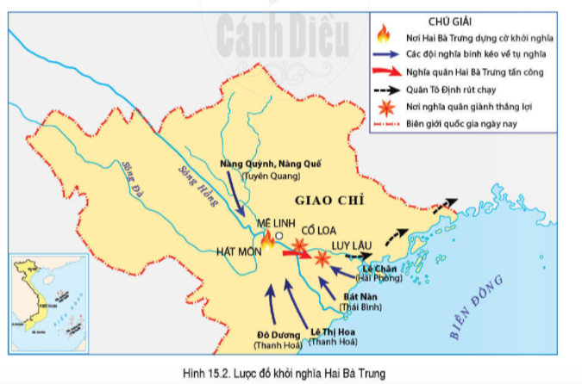
Quan sát Hình 15.2
Trình bày diễn biến của cuộc
khởi nghĩa Hai Bà Trưng

Slide 11


Diễn biến cuộc khởi nghĩa
Hai Bà Trưng nhanh chóng làm chủ Mê Linh, sau đó hạ thành Cổ Loa, tiến đánh và làm chủ Luy Lâu (Bắc Ninh)
Trưng Trắc xưng vương, đóng đô ở Mê Linh. Ban tước cho tướng có công, miễn giảm thuế khoá cho dân.
Năm 42, nhà Hán sai tướng Mã Viện đem quân sang đàn áp. Hai Bà Trưng đã gieo mình xuống sông Hát tuẫn tiết (năm 43)

Slide 12
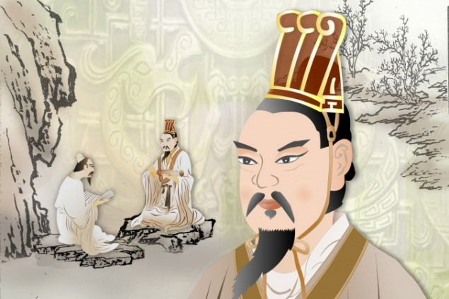
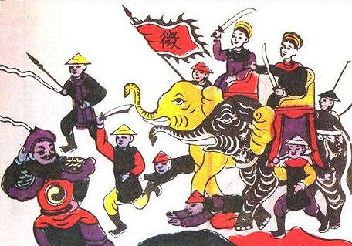
Tô Định
Hai Bà Trưng

Slide 13


Em hãy nêu ý nghĩa của cuộc khởi
Là cuộc khởi nghĩa đầu tiên trong thời kì Bắc thuộc, mở đầu thời kì đấu tranh giành độc lập dân tộc, tự chủ lâu dài, bền bỉ của người Việt.
Chứng tỏ tinh thần yêu nước, đấu tranh mạnh mẽ, bất khuất của người Việt nói chung và của phụ nữ Việt Nam nói riêng.

Slide 14

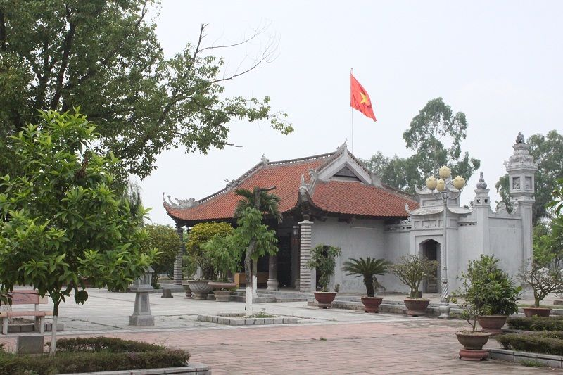
04
Hát Môn là nơi Hai Bà Trưng tổ chức hội quân sĩ. Cũng là nơi tuẫn tiết của hai bà khi cuộc khởi nghĩa thất bại.
Những sự kiện lịch sử quanh vùng sông Hát góp phần làm giàu thêm nội dung và tôn cao giá trị của đền thờ Hai Bà Trưng.
Đền Hát Môn (Phúc Thọ)

Slide 15
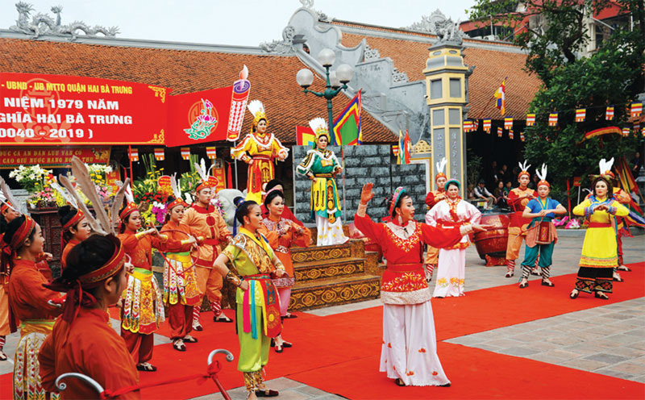
Lễ hội đền Hai Bà Trưng được tổ chức từ vào ngày mồng 6 theo nghi thức nhà nước và truyền thống địa phương: lễ dâng hương, mít tinh kỷ niệm ngày Hai Bà tế cờ khởi nghĩa và tế lễ theo nghi thức cổ truyền.

Slide 16


2. KHỞI NGHĨA BÀ TRIỆU
“Tôi chỉ muốn cưỡi cơn gió mạnh, chém cá tràng kình ở bể Đông chứ không thèm bắt chước người đời cúi đều cong lưng làm tì thiếp người ta”
(Việt Nam sử lược – Trần Trọng Kim).

Slide 17
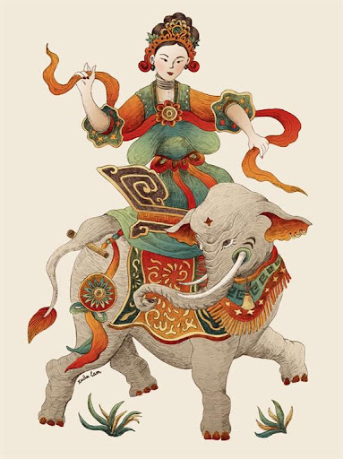
Bà Triệu tên thật là Triệu Thị Trinh.
Bà Triệu thường được miêu tả là người phụ nữ trẻ trung, xinh đẹp thường mặc áo giáp vàng, đi guốc ngà cưỡi voi mà chiến đấu, rất lẫm liệt, hùng dũng.
Bà Triệu

Slide 18


Thảo luận và trả lời câu hỏi
Trình bày nguyên nhân, diễn biến, kết quả và ý nghĩa lịch sử của cuộc khởi nghĩa Bà Triệu

Slide 19
Nguyên nhân dẫn đến cuộc khởi nghĩa
Từ đầu thế kỉ III TCN, nhà Ngô cai trị nước ta. đặt thêm nhiều thứ thuế, bắt hàng nghìn thợ thủ công giỏi của nước ta đưa về Trung Quốc.
Mâu thuẫn giữa người Việt với chính quyền cai trị ngày càng trở nên gay gắt.
Cuộc khởi nghĩa do Bà Triệu lãnh đạo đã nổ ra.

Slide 20


Diễn biến cuộc khởi nghĩa
Năm 248, anh trai mất, Bà Triệu được nghĩa quân tôn làm chủ tướng.
Cuộc khởi nghĩa nhanh chóng lan rộng làm cho “toàn thể Giao Châu đều chân động”.
Nhà Ngô đã cử tướng Lục Dận dân khoảng 8 000 quân kéo sang Giao Châu đàn áp cuộc khởi nghĩa. Bà Triệu hi sinh trên đỉnh núi Tùng. Cuộc khởi nghĩa kết thúc.

Slide 21
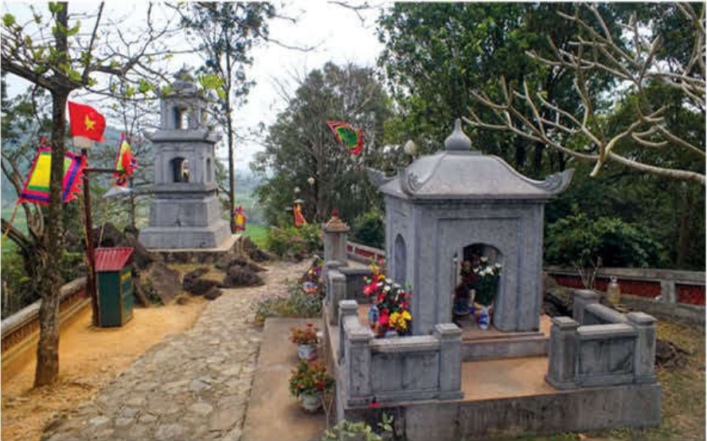
Lăng Bà Triệu trên đỉnh núi Tùng (Thanh Hóa)

Slide 22

Ý nghĩa lịch sử cuộc khởi nghĩa
Khẳng định truyền thống yêu nước, bất khuất của dân tộc nói chung, của phụ nữ Việt Nam nói riêng.
Là ngọn cờ tiêu biểu trong các cuộc đấu tranh chống Bắc thuộc của nhân dân Việt Nam trong suốt các thế kỉ III – V.

Slide 23
3. KHỞI NGHĨA LÝ BÍ VÀ NƯỚC VẠN XUÂN
Lý Bí (503-548) xuất thân trong một gia đình hào trưởng ở Phố Yên, Thái Nguyên ngày nay.
Yêu nước, thương dân, bất bình với bè lũ đô hộ, ông sớm bỏ quan, về quê ở Thái Bình.
Lý Bí đã liên kết với hào kiệt các châu thuộc miền đất Giao Châu nước ta, nổi dậy chống Lương.

Slide 24
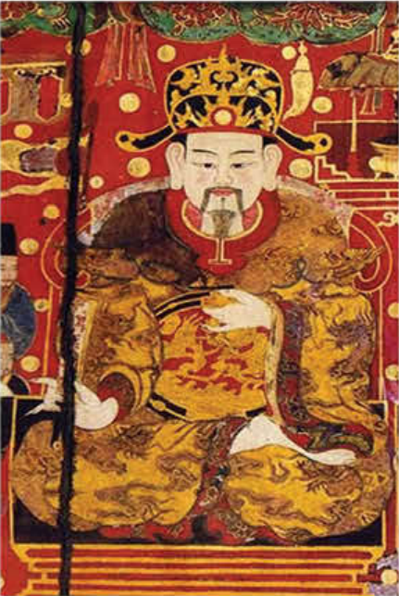
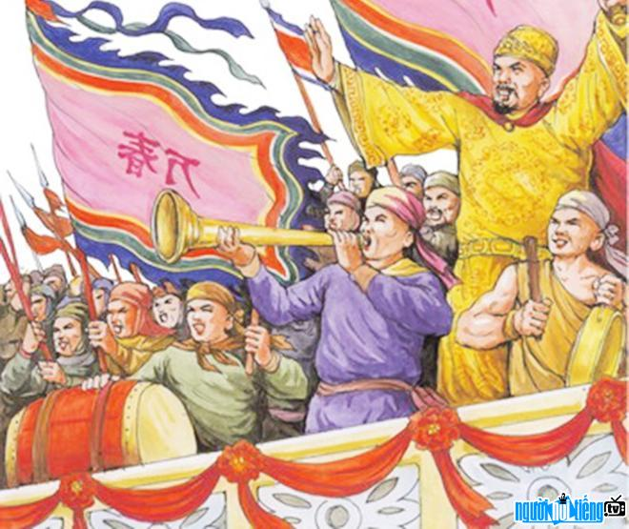
Lý Bí – Lý Nam Đế

Slide 25


Quan sát Hình 15.6
Trình bày nguyên nhân, diễn biến
kết quả ý nghĩa cuộc khởi nghĩa Lý Bí.

Slide 26
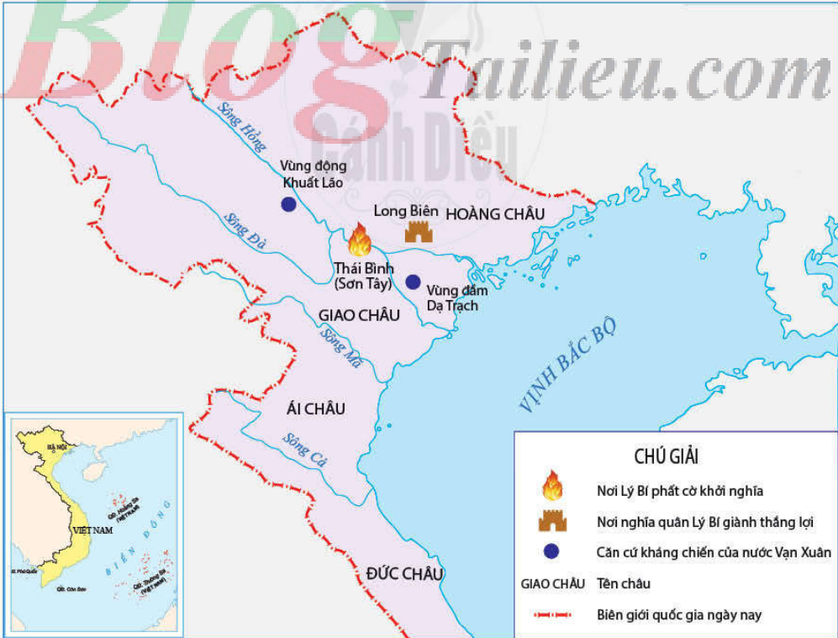
Lược đồ cuộc khởi nghĩa Lý Bí

Slide 27


Nguyên nhân cuộc khởi nghĩa
Từ đầu thế kỉ VI, nhà Lương siết chặt ách cai trị.
Mâu thuẫn xảy ra giữa người Việt với chính quyền phong kiến phương Bắc.
Mùa xuân năm 542, Lý Bí đã lãnh đạo người Việt nổi dậy khởi nghĩa.

Slide 28
Diễn biến cuộc khởi nghĩa
Năm 542, Lý Bí đã lãnh đạo người Việt nổi dậy khởi nghĩa. Năm 544 nước Vạn Xuân thành lập.
Năm 545, quân Lương tiến đánh. Lý Nam Đề giao quyền chỉ huy cho Triệu Quang Phục.
Năm 550, cuộc kháng chiến thắng lợi, Triệu Quang Phục lên làm vua.
Đầu thế kỉ VII, nhà Tùy đưa quân sang xâm lược, nước Vạn Xuân chấm dứt.

Slide 29

Ý nghĩa của cuộc khởi nghĩa
Là biểu tượng cho tinh thần đấu tranh anh dũng vì mục tiêu hàng đầu là độc lập, tự chủ của người Việt.
Để lại những bài học quý báu về tinh thần kháng chiến kiên trì, cách đánh du kích sáng tạo cho lịch sử dân tộc Việt Nam sau này.

Slide 30
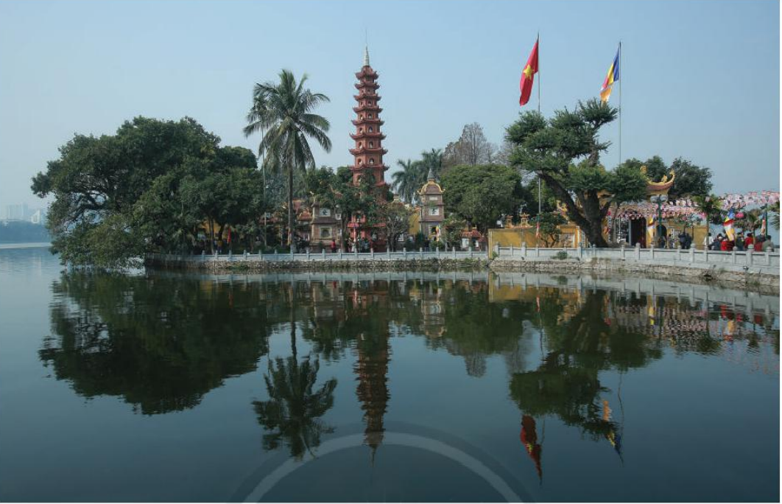
Chùa Trấn Quốc, nguyên là chùa Khai quốc (mở nước).
Là nơi giúp nhân dân xua tan đi thiên tai, đem lại cuộc sống bình yên cho dân tộc.
Chùa là một biểu tượng của văn hoá Phật giáo, điểm tham quan nổi tiếng của du khách trong và ngoài nước mỗi khi đến Hà Nội hiện nay.

Slide 31

Thảo luận và trả lời câu hỏi
vào Phiếu học tập số 1
Cuộc khởi nghĩa Lý Bí mùa xuân năm 542 so với khởi nghĩa của Hai Bà Trưng có điểm gì giống và khác nhau?

Slide 32
Khởi nghĩa Hai Bà Trưng | Khởi nghĩa Lý Bí
Giống nhau: Cùng nổ ra vào mùa xuân nhằm chống lại chính quyền đô hộ phương Bắc; giành được thắng lợi ban đầu và thành lập được chính quyền tự chủ một thời gian.
Khác nhau Hai Bà Trưng xưng vương Mới xây dựng được chính quyền tự chủ sơ khai Đóng đô ở Mê Linh. Chính quyền tự chủ chỉ tồn tại được ba năm | Lý Nam Đế xưng đế Đã xây dựng quốc hiệu riêng với chính quyền có hai ban văn, võ. Dựng kinh đô ở vùng cửa sông Tô Lịch. Chính quyền của nhà nước Vạn Xuân tồn tại lâu hơn.

Slide 33

Nhận ra vị trí trung tâm của vùng
ngã ba sông Tô Lịch để đóng đô.
Lý Bí và “những điều đầu tiên”
Xưng đế
Đặt niên hiệu riêng

Slide 34



4. KHỞI NGHĨA MAI THÚC LOAN VÀ KHỞI NGHĨA PHÙNG HƯNG

Slide 35
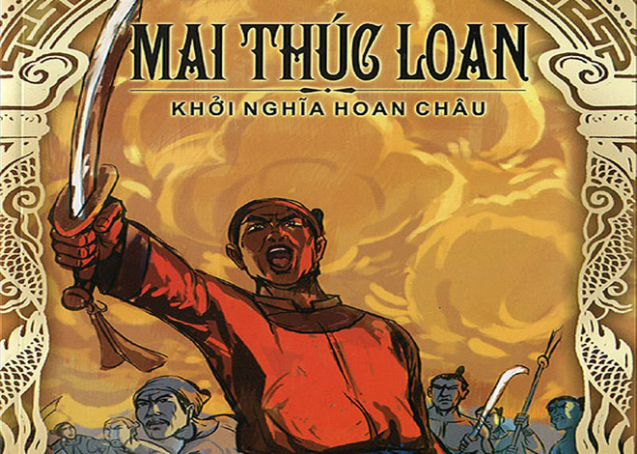
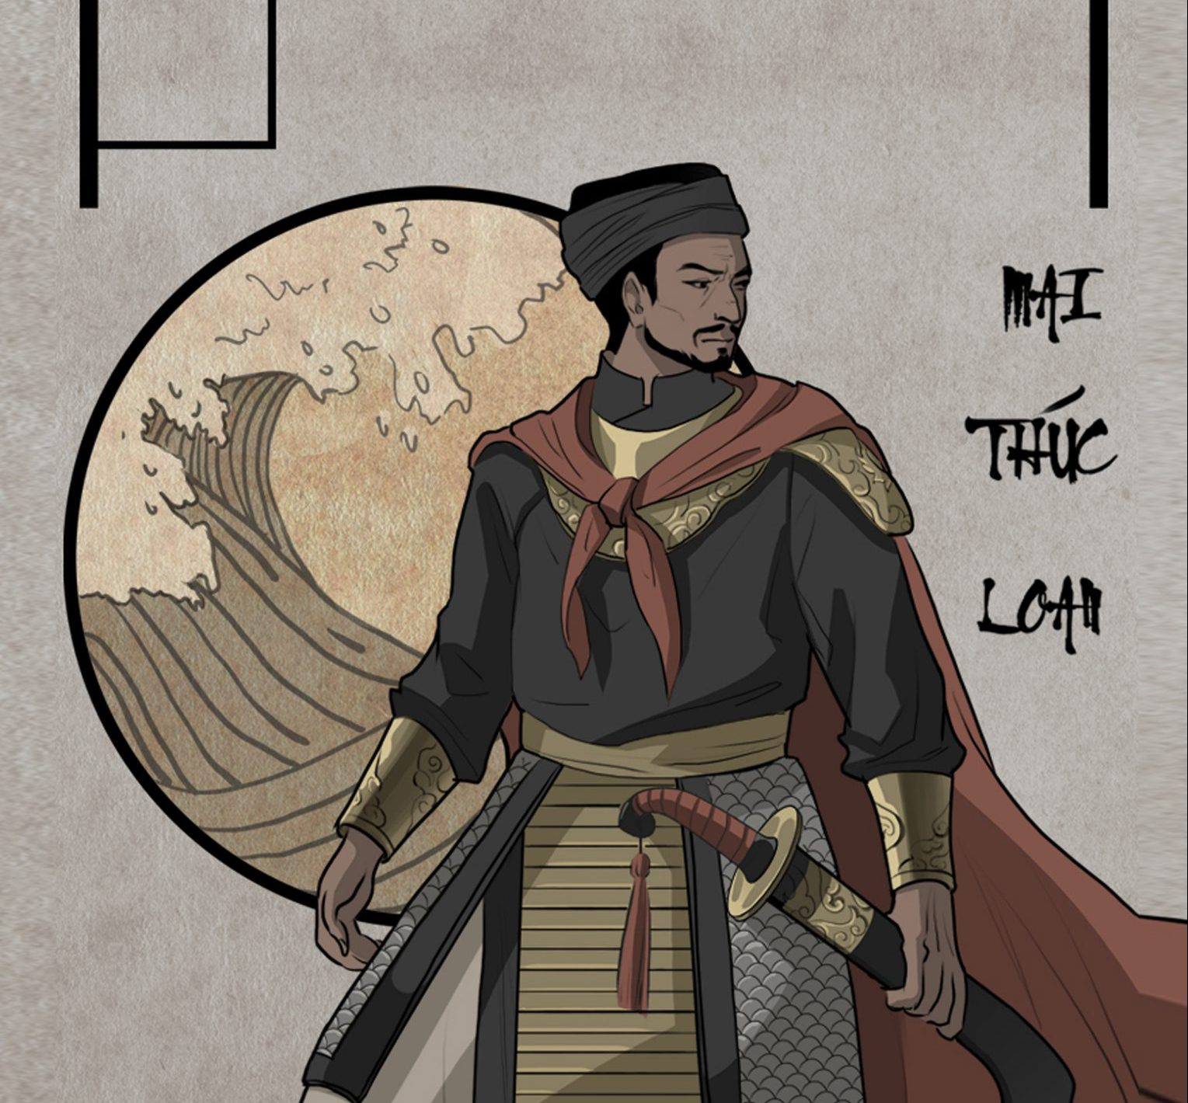
Mai Thúc Loan – Mai Hắc Đế

Slide 36
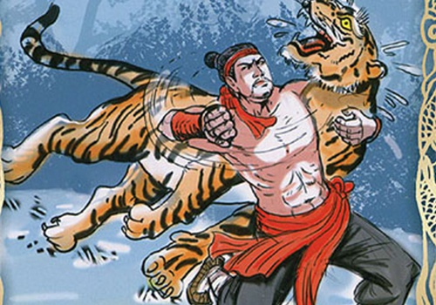
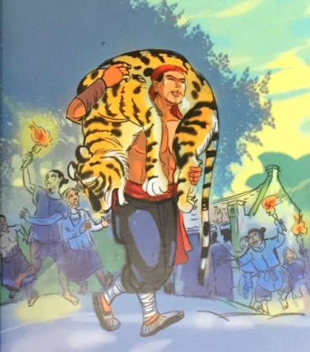
Phùng Hưng

Slide 37


Quan sát Hình 15.9
Trình bày nguyên nhân, diễn biến kết quả, ý nghĩa cuộc khởi nghĩa Mai Thúc Loan và khởi nghĩa Phùng Hưng

Slide 38
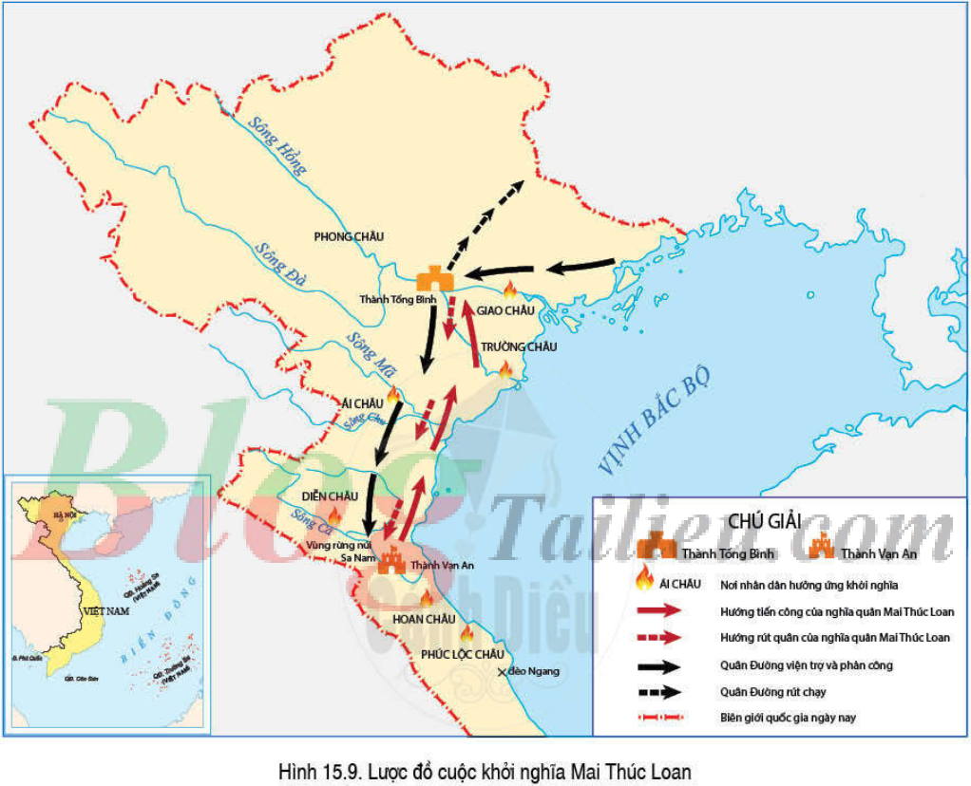

Slide 39

Nguyên nhân của cuộc khởi nghĩa
Thế kỉ VIII, không cam chịu chính sách cai trị hà khắc và thuế khoá, lao dịch nặng nề của nhà Đường, nhiều cuộc khởi nghĩa của người Việt đã nổ ra, tiêu biểu là khởi nghĩa của Mai Thúc Loan và Phùng Hưng.

Slide 40
Thời gian | Sự kiện
Năm 713 | Mai Thúc Loan phát động khởi nghĩa, ông xây thành Vạn An và xưng là Mai Hắc Đế. Làm chủ thành Tống Bình (Hà Nội ngày nay).
Năm 722 | Nhà Đường đưa 10 vạn quân sang đàn áp. Khởi nghĩa Mai Thúc Loan bị dập tắt.
Cuối thế kỉ VII | Phùng Hưng tập hợp quân khởi nghĩa. Nghĩa quân nhanh chóng làm chủ thành Tống Bình. Phùng Hưng qua đời. Con trai ông lên nối nghiệp và tôn ông là “Bồ Cái đại vương”. Nhà Đường đưa quân sang đàn áp, cuộc khởi nghĩa kết thúc.

Slide 41

Ý nghĩa của
cuộc khởi nghĩa
Là sự tiếp nói truyền thống đấu tranh kiên cường của người Việt.
Cổ vũ trực tiếp cho tinh thần đấu tranh giành độc lập hoàn toàn của người Việt đầu thế kỉ X.

Slide 42


Thảo luận và trả lời câu hỏi
vào Phiếu học tập số 2
Em hãy so sánh khởi nghĩa của Mai Thúc Loan với các cuộc khởi nghĩa của Hai Bà Trưng và Lý Bí trước đó về phạm vi, quy mô và thời gian tồn tại.

Slide 43
Giống nhau:
Là những cuộc khởi nghĩa lớn có quy mô vượt ra phạm vi một địa phương cụ thể.
Thành lập được chính quyền tự chủ trong một thời gian.
Khác nhau:
Thời gian: Khởi nghĩa Mai Thúc Loan giành chính quyền trong 10 năm, Hai Bà Trưng 3 năm, Lý Bí 58 năm.
Phạm vi và quy mô: khởi nghĩa Mai Thúc Loan rộng lớn hơn, thu hút được rất nhiều sự hưởng ứng của nhân dân.

Slide 44

LUYỆN TẬP

Slide 45


Cuộc khởi nghĩa đầu tiên bùng nổ trong
thời Bắc thuộc do ai lãnh đạo?
Bà Triệu
A
Lý Bí
C
Hai Bà Trưng
B
Mai Thúc Loan
D

Slide 46


Sự ra đời của nước Vạn Xuân gắn liền với cuộc khởi nghĩa:
A. Hai Bà Trưng
C. Lí Bí
B. Mai Thúc Loan
D. Phùng Hưng

Slide 47

Nối ý ở cột trái với ý ở cột phải sao cho phù hợp
Khởi nghĩa Hai Bà Trưng
Giao Châu chấn động
Khởi nghĩa Bà Triệu
Khởi nghĩa lớn đầu tiên
Khởi nghĩa Lý Bí
Làm chủ vùng đất Hoan Châu
Khởi nghĩa Mai Thúc Loan
Thành lập nước Vạn Xuân

Slide 48
VẬN DỤNG

Slide 49

Giả sử em đang học trong một ngôi trưởng mang tên một trong những vị anh hùng chống Bắc thuộc, hãy viết thư cho một người bạn để kể về câu chuyện của vị anh hùng đó.
Ý nghĩa,
bài học kinh nghiệm
Tên anh hùng
Đóng góp chính

Slide 50
Trong vai hướng dẫn viên du lịch, giới thiệu điểm di tích liên quan đến Hai Bà Trưng:

Slide 51
Đền Hát Môn (huyện Phúc Thọ, Hà Nội). Vùng Hát Môn là nơi Hai Bà Trưng tổ chức hội quân sĩ sau khi hội tại thành Phong Châu. Đây cũng là nơi tuẫn tiết của Hai Bà Trưng khi cuộc khởi nghĩa thất bại. Những sự kiện lịch sử và hệ thống di tích quanh vùng sông Hát góp phần làm giàu thêm nội dung và tôn cao giá trị của đền thờ Hai Bà Trưng.

Slide 52
HƯỚNG DẪN VỀ NHÀ
Trả lời câu 2, SGK trang 81
Làm bài tập Bài 15, Sách bài tập
Đọc trước Bài 16, SGK trang 82

Slide 53
CẢM ƠN CÁC EM
ĐÃ LẮNG NGHE BÀI GIẢNG!

